Slide 1
JAVASCRIPT CĂN BẢN

Slide 2
JAVASCRIPT CĂN BẢN
Giới thiệu về Javascript
Kiến thức cơ bản về javascript
Các kiểu dữ liệu trong javascript
Kiến thức về Object
Kiến thức về class
Xử lý bất đồng bộ trong jascript
Document, Event, Form trong javascript
Nâng cao hàm

Slide 3
Giới thiệu về Javascript
JavaScript ban đầu được tạo ra như một ngôn ngữ chỉ dành cho trình duyệt, nhưng bây giờ cũng được sử dụng trong nhiều môi trường khác.
Ngày nay, JavaScript có một vị trí duy nhất là ngôn ngữ trình duyệt được sử dụng rộng rãi nhất với sự tích hợp đầy đủ với HTML / CSS.
JavaScript trên trình duyệt có thể:
Thêm HTML mới vào trang, thay đổi nội dung hiện có, sửa đổi kiểu.
Phản ứng với hành động của người dùng, chạy khi nhấp chuột, di chuyển con trỏ, nhấn phím.
Gửi yêu cầu qua mạng đến các máy chủ từ xa, tải xuống và tải lên các tệp (được gọi là công nghệ AJAX và COMET ).
Nhận và đặt cookie, đặt câu hỏi cho khách truy cập, hiển thị tin nhắn.
Ghi nhớ dữ liệu ở phía máy khách (lưu trữ cục bộ).
Javascript không thể làm gì:
Không thể đọc/ghi tệp
Các tab/cửa sổ thường không biết về nhau

Slide 4
Kiến thức cơ bản về javascript
Tập lệnh Script
Các chương trình JavaScript có thể được chèn vào bất kỳ phần nào của tài liệu HTML với sự trợ giúp của thẻ <script>.
Có 2 cách để tạo lệnh script trong 1 tài liệu HTML:
Nội tuyến
Ngoại tuyến
Chú ý: Nên để tập lệnh script trong cặp thẻ body và ở dưới cùng tất cả các thẻ HTML
Cấu trúc code:
Các câu lệnh
Kết thúc lẹnh là dấu chấm phẩy
Comment nếu có

Slide 5
Kiến thức cơ bản về javascript
Biến là gì?
Một biến là một nơi lưu trữ có tên là tên lưu trữ cho dữ liệu nào đó. Chúng ta có thể sử dụng các biến để lưu trữ thông tin, khách truy cập và dữ liệu khác
Để tạo một biến trong JavaScript, sử dụng các từ khóa: var, let, const
Sự khác biệt giữa let, var và const
Function scope và block scope
Hằng số và hằng số in hoa
Quy ước đặt tên

Slide 6
Kiến thức cơ bản về javascript
Kiểu dữ liệu?
1. Kiểu số
2. BigInt
3. Chuỗi – String
4. Boolean (kiểu logic)
5. Giá trị null
6. Giá trị không xác định
7. Đối tượng và Biểu tượng(symbol)
Dùng toán tử typeof để kiểm tra kiểu dữ liệu

Slide 7
Kiến thức cơ bản về javascript
Tương tác với trình duyệt?
Hàm alert
Hàm prompt
Hàm confirm

Slide 8
Kiến thức cơ bản về javascript
Toán tử toán học?
Phép Cộng +
Phép trừ -
Phép Nhân *
Phép Chia /
Lấy phần dư %
Lũy thừa **
Nối chuỗi +
Toán tử gán =
Toán tử tăng/giảm ++/--

Slide 9
Kiến thức cơ bản về javascript
Toán tử so sánh?
Lớn hơn / ít hơn: a > b, a < b.
Lớn hơn / nhỏ hơn hoặc bằng: a >= b, a <= b.
Bằng: a == b xin lưu ý dấu bằng bằng == có nghĩa là kiểm tra đẳng thức, trong khi một số dấu = như a = b có nghĩa là một phép gán.
Bằng kiểu và giá trị a === b
Không bằng. Trong toán học, ký hiệu là ≠, nhưng trong JavaScript, nó được viết là a != b.

Slide 10
Kiến thức cơ bản về javascript
Toán tử điều kiện if?
Câu lệnh if
Một số 0, một chuỗi rỗng "", null, undefined, và NaNtất cả trở thành false. Do đó, chúng được gọi là các giá trị của false.
Các giá trị khác trở thành true, vì vậy chúng được gọi là đúng.
Mệnh đề else
Nhiều điều kiện if else
Toán tử ba ngôi ?

Slide 11
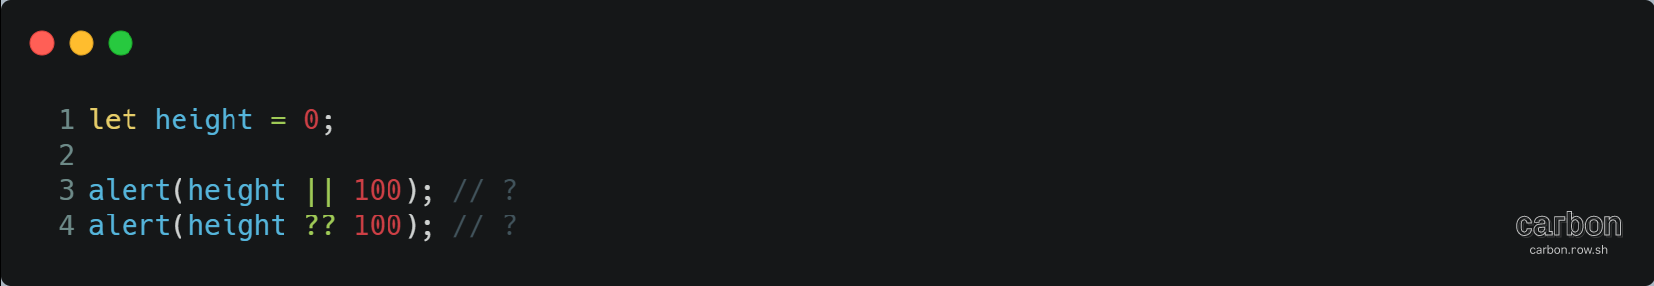
Kiến thức cơ bản về javascript
Toán tử logic?
Toán tử hoặc ||
Toán tử &&
Toán tử phủ định !
Toán tử Nullish ??: Toán tử kết hợp nullish ?? cung cấp một cách ngắn gọn để chọn một giá trị xác định rõ ràng của danh sách từ danh sách. Nó được sử dụng để gán giá trị mặc định cho các biến:
||: nó sẽ trả về giá trị đúng đầu tiên
??: nó sẽ trả về giá trị mặc định đầu tiên

Slide 12
Kiến thức cơ bản về javascript
Vòng lặp trong javascript?
Vòng lặp for
Vòng lặp while
Vòng lặp do while

Slide 13

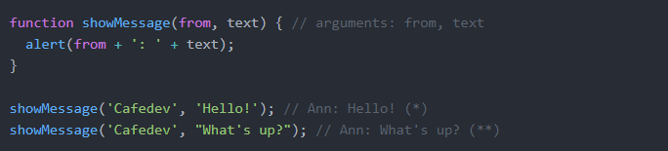
Kiến thức cơ bản về javascript
Hàm trong javascript?
Các hàm(function) là các khối code, nó góp phần chính trong xây dựng các khối code của chương trình. Chúng cho phép code được gọi nhiều lần mà không lặp lại.
Tham số:

Slide 14
Kiến thức cơ bản về javascript
Hàm trong javascript?
Hàm có giá trị trả về
Hàm không có giá trị trả về:

Slide 15
Kiến thức cơ bản về javascript
Hàm trong javascript?
Hàm là giá trị. Chúng có thể được chỉ định, sao chép hoặc khai báo ở bất kỳ vị trí nào của code.
Nếu hàm được khai báo là một câu lệnh riêng biệt trong luồng code chính, thì đó được gọi là Khai báo hàm.
Nếu hàm được tạo như là một phần của biểu thức, thì nó được gọi là Biểu thức Hàm.
Khai báo hàm được xử lý trước khi khối code được thực thi. Chúng có thể nhìn thấy ở mọi nơi trong khối code của mình.
Biểu thức hàm được tạo khi luồng thực thi chạy tới chúng.:

Slide 16
Kiến thức cơ bản về javascript
Bài tập
Bài 1: Sử dụng vòng lặp for để xuất ra các số chẵn từ 2 đến 10.
Bài 2: Viết một vòng lặp nhắc nhở nhập một số lớn hơn 100. Nếu khách nhập một số khác – hãy yêu cầu họ nhập lại. Vòng lặp phải yêu cầu một số cho đến khi khách nhập một số lớn hơn 100 hoặc hủy đầu vào / nhập vào một dòng trống.
Bài 3: Viết hàm min (a, b) trả về gía trị nhỏ nhất trong hai số a và b.
Bài 4: Viết hàm tinhToan(soThuNhar, soThuHai, phepTinh) trả về giá trị của phép tính. Sử dụng prompt để nhập dữ liệu từ người dung.
Bài 5: Viết 1 hàm kiểm tra số vừa nhập có phải là số nguyên tố hay ko?

Slide 17
Kiến thức cơ bản về javascript
Các phương thức kiểu số (number)
Trong js có đối tượng Math chứa một thư viện nhỏ các hàm và hằng số toán học
Các hàm convert:
ParseInt: ép kiểu sang số nguyên
ParseFloat: ép kiểu sang số thực
Đối tượng Number cũng dung để ép kiểu

Slide 18
Kiến thức cơ bản về javascript
Các phương thức kiểu string
Để chèn ký tự đặc biệt vào chuỗi chúng ta sử dụng dấu \
Để lấy được độ dài của chuỗi chúng ta sử dụng phương thức length
Để truy cập được vào ký tự trong chuỗi chúng ta sử dụng dấu []
Để chuyển chuỗi thành viết hoa/thường chúng ta dung hàm toUpperCase/toLowerCase
Để tìm kiếm chuỗi con chúng ta sử dụng hàm indexOf() hoặc lastIndexOf
Để tạo ra một mảng từ chuỗi chúng ta sử dụng hàm split()
Để kiểm tra 1 chuỗi con có tồn tại trong chuỗi lớn không chúng ta dung hàm includes()
Để thay đổi một chuỗi con chúng ta sử hàm replace()
Để xóa bỏ khoảng trắng trước và sau chuỗi ta sử dụng hàm trim()
Để cắt một chuỗi chùng ta sử dụng hàm slice() hoặc substring()

Slide 19

Kiến thức cơ bản về javascript
Mảng trong javascript
Mảng là một object, trong mảng có thể chứa các loại giá trị: number, string …
Có 2 cách để khai báo mảng:
for (let i=0; i<arr.length; i++) – hoạt động nhanh nhất, tương thích trình duyệt cũ.
for (let item of arr) – cú pháp hiện đại chỉ lặp các mục(phần từ của mảng),
for (let i in arr) – không bao giờ sử dụng.

Slide 20
Kiến thức cơ bản về javascript
Các phương thức của Mảng trong javascript
Để thêm / xóa các thành phần:
push(...items) – thêm các mục vào cuối,
pop() – trích xuất một mục từ cuối,
shift() – trích xuất một mục từ đầu,
unshift(...items) – thêm các mục vào đầu.
splice(pos, deleteCount, ...items)– tại chỉ mục tại vị trí pos xóa deleteCountcác phần tử và chèn items.
slice(start, end)– tạo ra một mảng mới, sao chép các phần tử từ vị trí startcho đến khi end(không bao gồm) vào nó.
concat(...items)– trả về một mảng mới: sao chép tất cả các thành viên của hiện tại và thêm itemsvào đó. Nếu bất kỳ trong số đó itemslà một mảng, thì các phần tử của nó được lấy.

Slide 21
Kiến thức cơ bản về javascript
Các phương thức của Mảng trong javascript
Để tìm kiếm giữa các mục hay phần tử trong mảng:
indexOf/lastIndexOf(item, pos)– tìm kiếm itembắt đầu từ vị trí pos, trả về chỉ mục hoặc -1nếu không tìm thấy.
includes(value)– trả về truenếu mảng có value, nếu không false.
find/filter(func)– lọc các phần tử thông qua hàm, trả về một phần tử đầu tiên / tất cả các giá trị làm cho hàm kiểm trả của nó trả về true.
findIndex là như find, nhưng trả về chỉ số thay vì một giá trị.
Để lặp lại các mục hay phần tử:
forEach(func)– gọi funccho mọi mục, không trả lại bất cứ điều gì.

Slide 22
Kiến thức cơ bản về javascript
Các phương thức của Mảng trong javascript
Để chuyển đổi mảng:
map(func)– tạo ra một mảng mới từ kết quả gọi funccho mọi phần tử.
sort(func) – sắp xếp các mảng tại chỗ, sau đó trả về nó.
reverse() – đảo ngược mảng tại chỗ, sau đó trả về nó.
split/join – chuyển đổi một chuỗi thành mảng và trả lại.
reduce(func, initial)– tính toán một giá trị trên mảng bằng cách gọi funccho từng phần tử và chuyển kết quả trung gian giữa các lệnh gọi.
Ngoài ra:
Array.isArray(arr)kiểm tra arrlà một mảng.

Slide 23
Kiến thức cơ bản về javascript
Các phương thức của Mảng trong javascript
Bài tập:
Tạo ra 1 mản rỗng
Thêm các phần tử vào mảng: 1, 3, 4, 7
Thêm 2 vào đầu mảng
Tìm ra số lớn nhất của mảng 2 cách
Tìm ra số nhỏ nhất của mảng 2 cách
Tỉnh tổng phần tử mảng (2 cách)

Slide 24
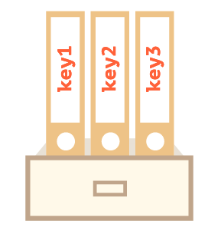
JAVASCRIPT căn bản
Kiến thức căn bản về Object
Định nghĩa về Object
Object đại diện cho 1 đối tượng, được sử dụng để lưu trữ các bộ sưu tập có kiểu các dữ liệu khác nhau và các thực thể phức tạp hơn
Một đối tượng(Object) có thể được tạo bằng dấu ngoặc {…}với một danh sách các thuộc tính tùy chọn
Một thuộc tính là một khóa chính: giá trị cặp, trong đó key là một chuỗi (còn được gọi là tên thuộc tính) và valuecó thể là bất cứ thứ gì

Slide 25
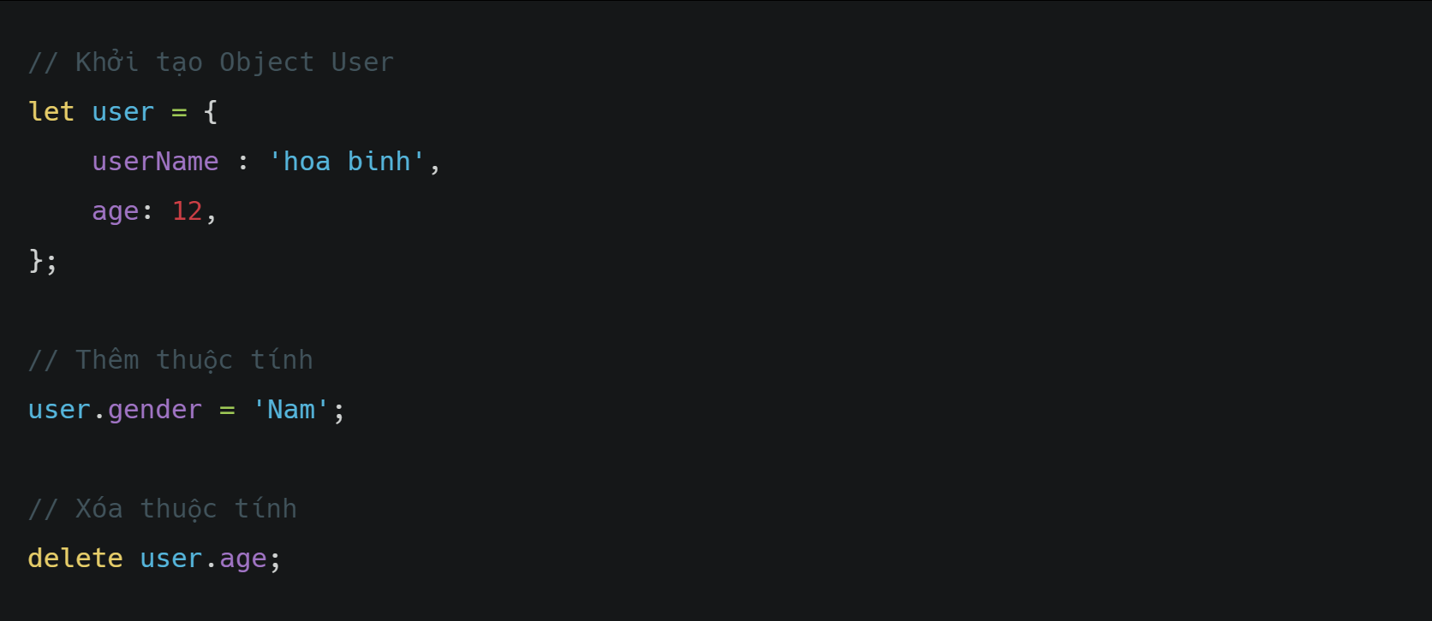
JAVASCRIPT căn bản
Thuộc tính và giá trị
Một thuộc tính có một từ khóa (còn được gọi là tên của nó hay tên nhận dạng của nó) trước dấu hai chấm ":“ và giá trị ở bên phải của nó.
Chúng ta có thể thêm, xóa và đọc các tập tin từ nó bất cứ lúc nào
Có thể truy cập các giá trị thuộc tính bằng cách sử dụng ký hiệu chấm

Slide 26
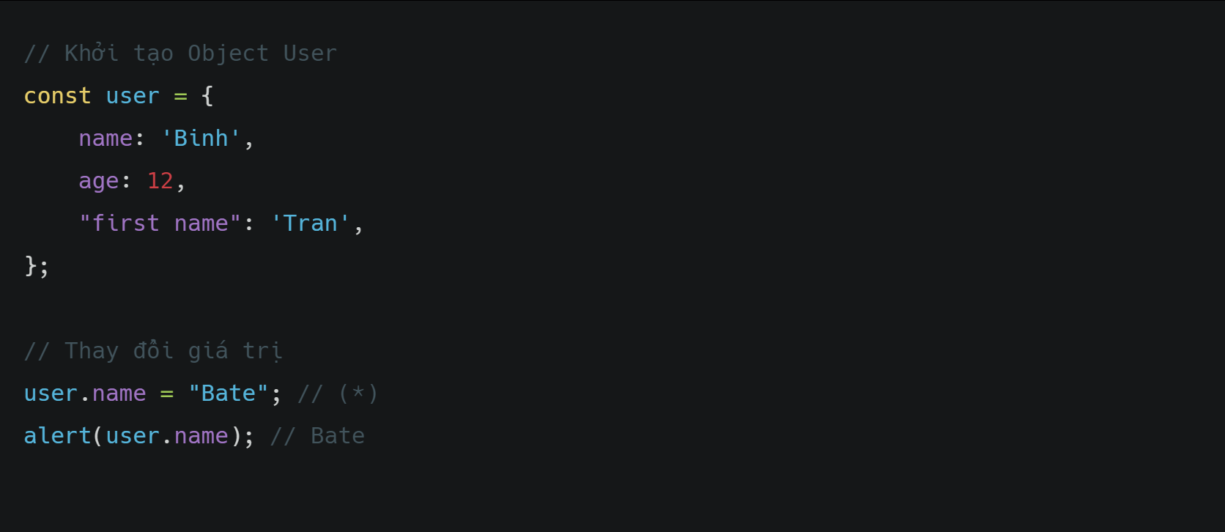
JAVASCRIPT căn bản
Chúng ta cũng có thể sử dụng tên thuộc tính đa từ
Thuộc tính cuối cùng trong danh sách có thể kết thúc bằng dấu phẩy hoặc không
Một đối tượng được khai báo là const có thể được sửa đổi

Slide 27
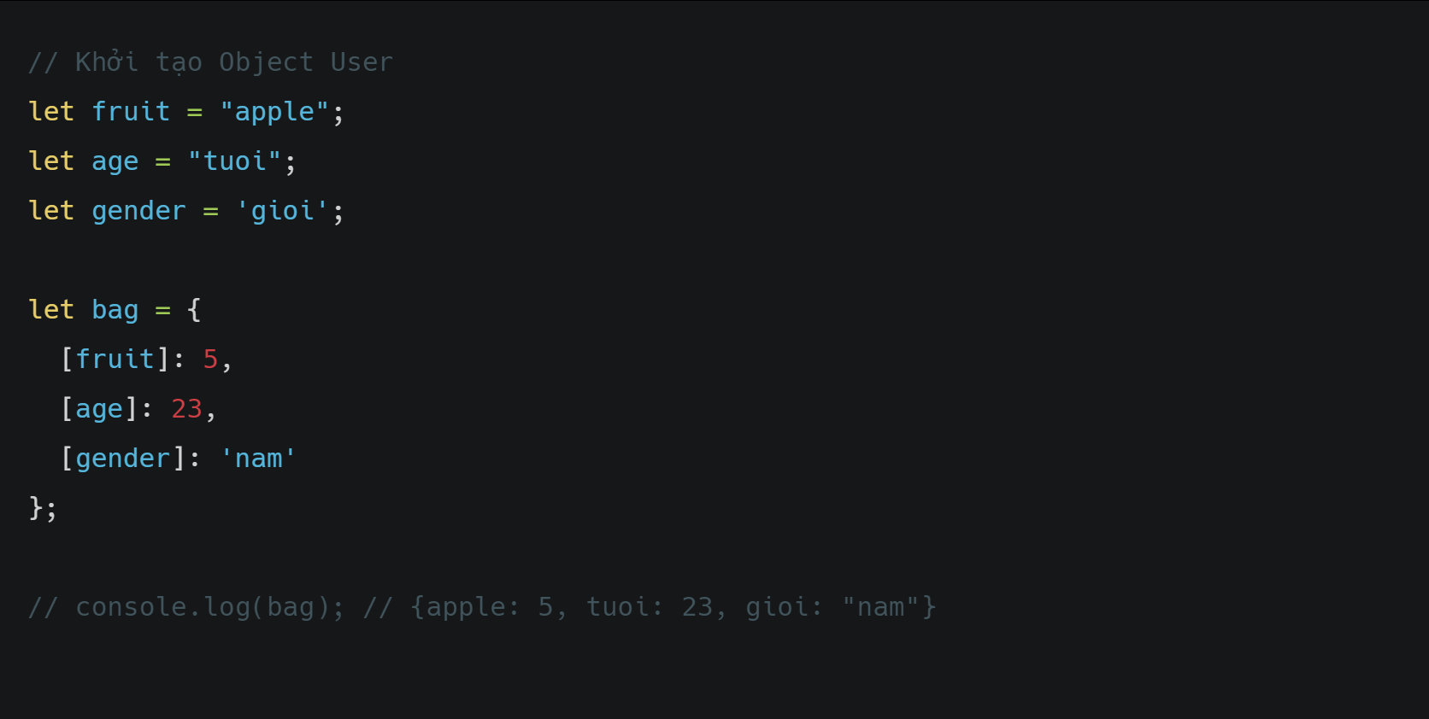
JAVASCRIPT căn bản
Dấu ngoặc vuông và thuộc tính tính toán
Đối với các thuộc tính đa từ, truy cập bằng dấu chấm sẽ không hoạt động
Dấu chấm với từ khóa là một định danh biến hợp lệ
Có một ký hiệu khung hình vuông để thay thế việc gán
Chúng ta có thể sử dụng dấu ngoặc vuông trong một đối tượng khi tạo một đối tượng
Dấu ngoặc vuông mạnh hơn nhiều so với ký hiệu dấu chấm. Họ cho phép truy cập giá trị với tên thuộc tính bất kỳ và các biến. Nhưng nó sẽ cồng kềnh hơn để viết.

Slide 28
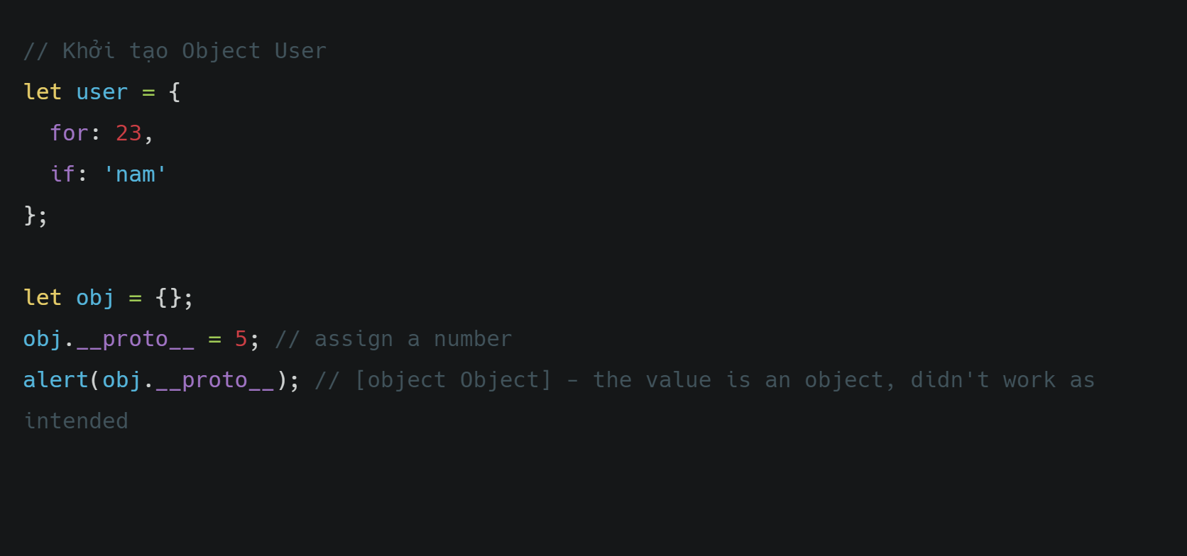
JAVASCRIPT căn bản
Thuộc tính ngắn gọn và giới hạn thuộc tính
Lấy tên thuộc tính làm tham số đầu vào cho hàm hoặc làm biến chứ giá trị
Một biến không thể có một tên bằng một trong những từ dành riêng cho ngôn ngữ như là “for”, “let”, “return” etc..
Nhưng đối với một thuộc tính của đối tượng, không có hạn chế nào như vậy
Có một thuộc tính đặc biệt có tên là __proto__. Chúng ta không thể gán cho nó thành một giá trị phi đối tượng(các kiểu nguyên thuỷ)

Slide 29
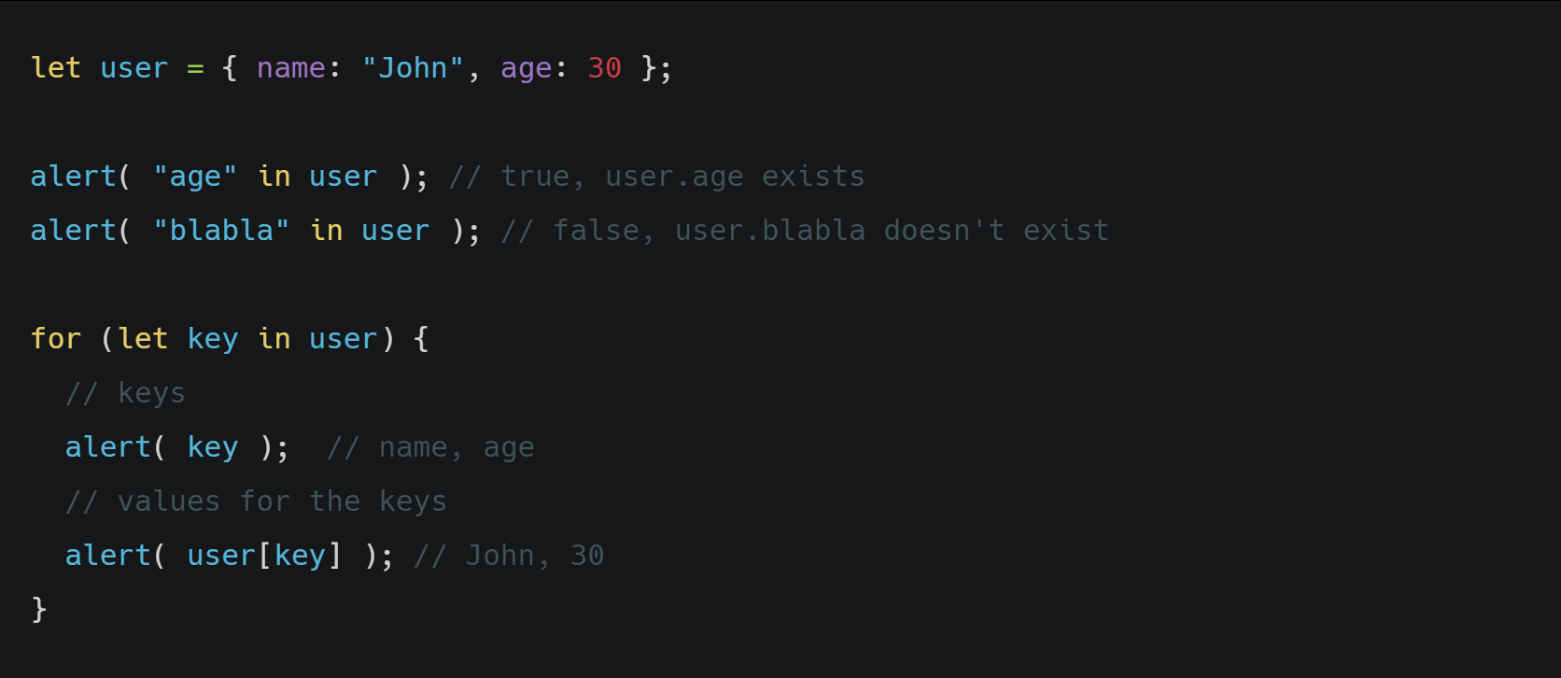
JAVASCRIPT căn bản
Toán tử ‘in’ và vòng lặp for in
Toán tử “in” sinh ra để kiểm tra sự tồn tại của 1 key trong object
Để đi qua tất cả các từ khóa thuộc tính của một đối tượng, thì chúng ta có vòng lặp : for..in. Đây là một điều hoàn toàn khác với cấu trúc for(;;) mà chúng ta đã nghiên cứu trước đây.

Slide 30
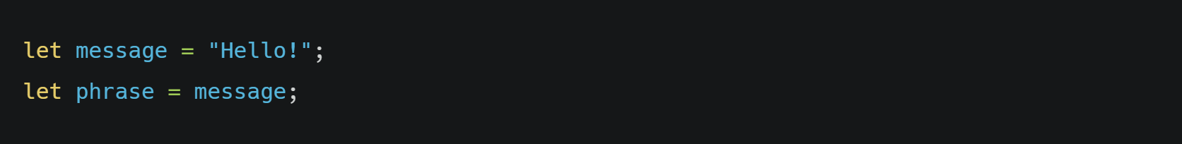
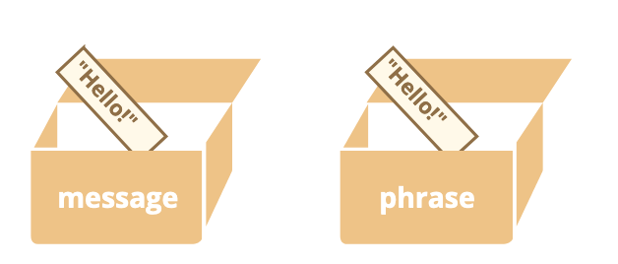
JAVASCRIPT căn bản
Tham chiếu và sao chép

Slide 31
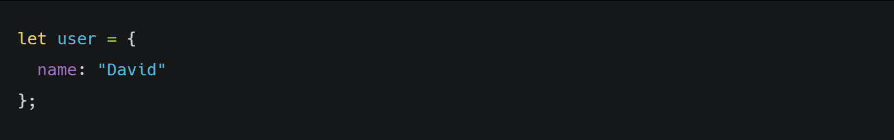
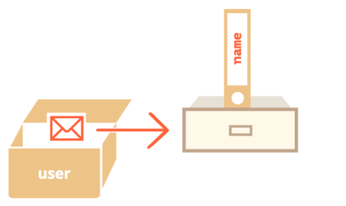
JAVASCRIPT căn bản
Tham chiếu và sao chép

Slide 32
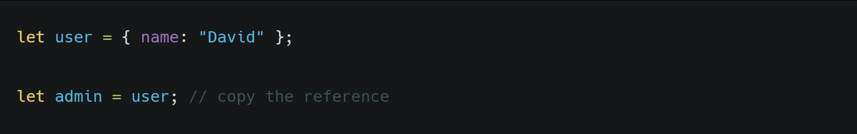
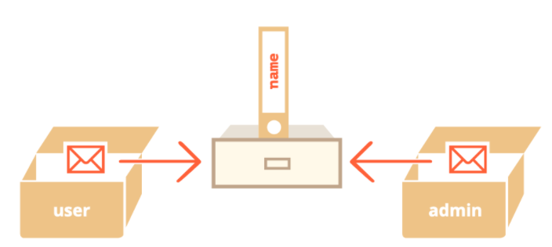
JAVASCRIPT căn bản
Tham chiếu và sao chép

Slide 33
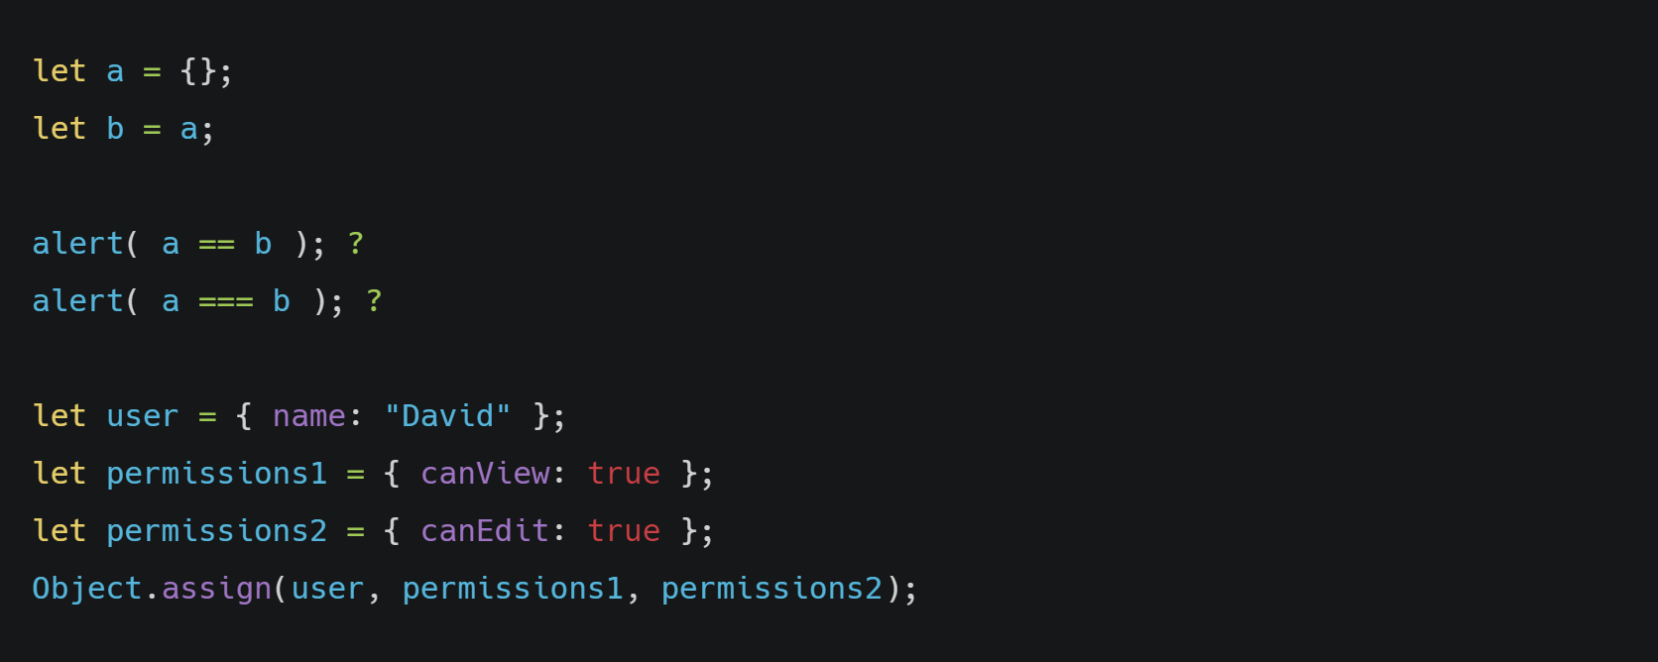
JAVASCRIPT căn bản
Tham chiếu và sao chép
Để so sánh được 2 đối tượng với nhau thì chúng ta phải so sánh bang tham chiếu
Sử dụng thuộc tính assign trong Object để gộp các đối tượng với nhau

Slide 34
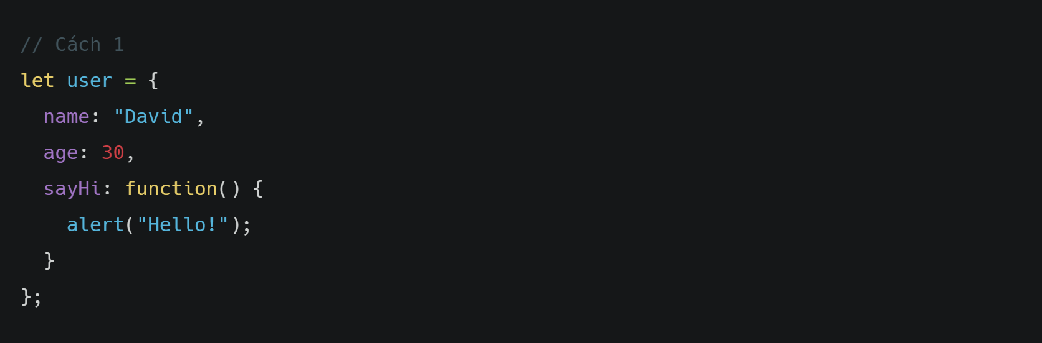
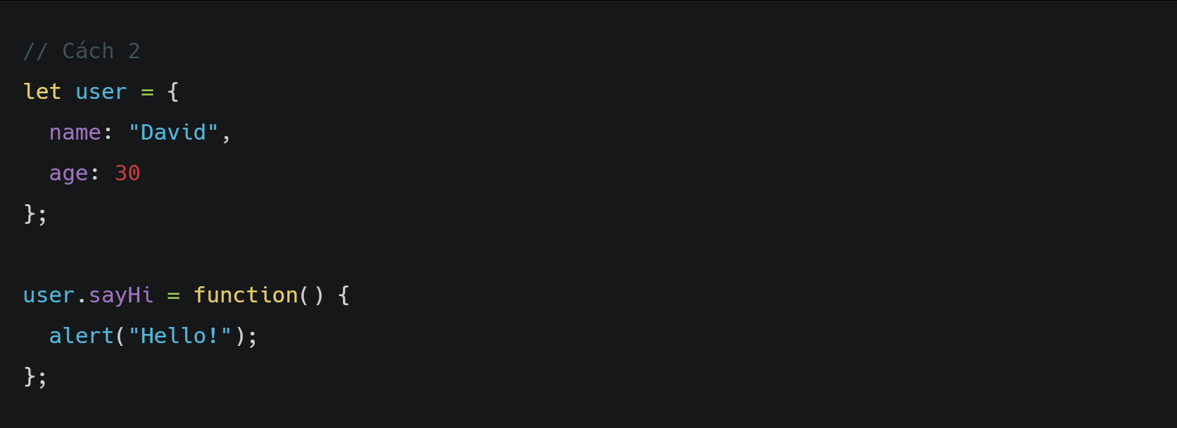
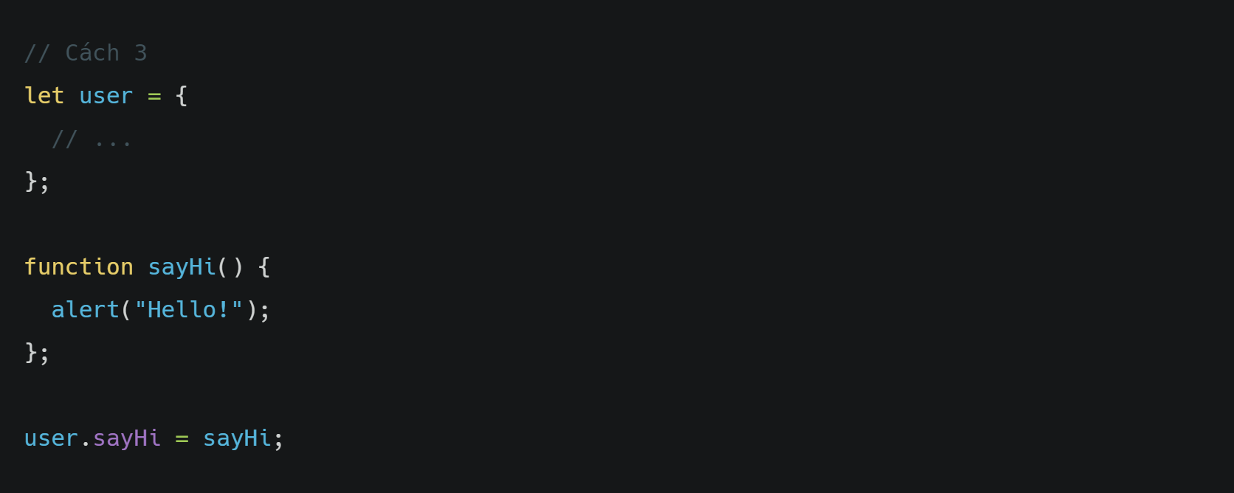
JAVASCRIPT căn bản
Phương thức của đối tượng và “this”
Một hàm là thuộc tính của một đối tượng được gọi là phương thức của nó
Các cách khai bảo phương thức:

Slide 35
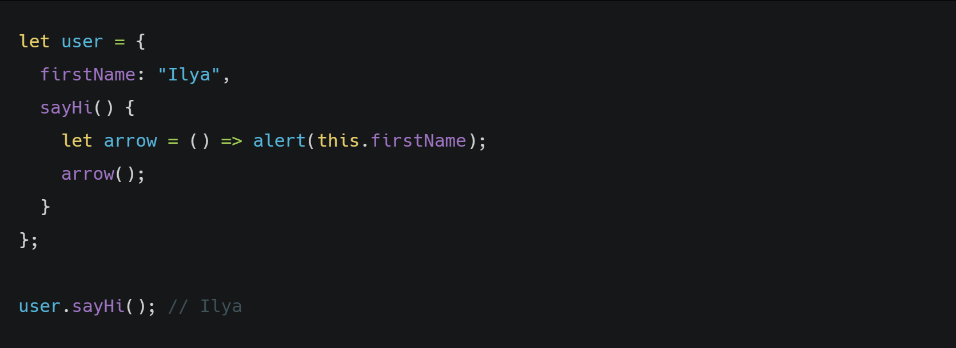
JAVASCRIPT căn bản
Phương thức của đối tượng và “this”
Điều phổ biến là một phương thức đối tượng cần truy cập vào thông tin được lưu trữ trong đối tượng để thực hiện công việc của nó.
Để truy cập đối tượng, một phương thức có thể sử dụng từ khóa this
Giá trị của this là một đối tượng, một đối tượng được sử dụng để gọi phương thức
Giá trị của this được xác định tại thời gian chạy

Slide 36
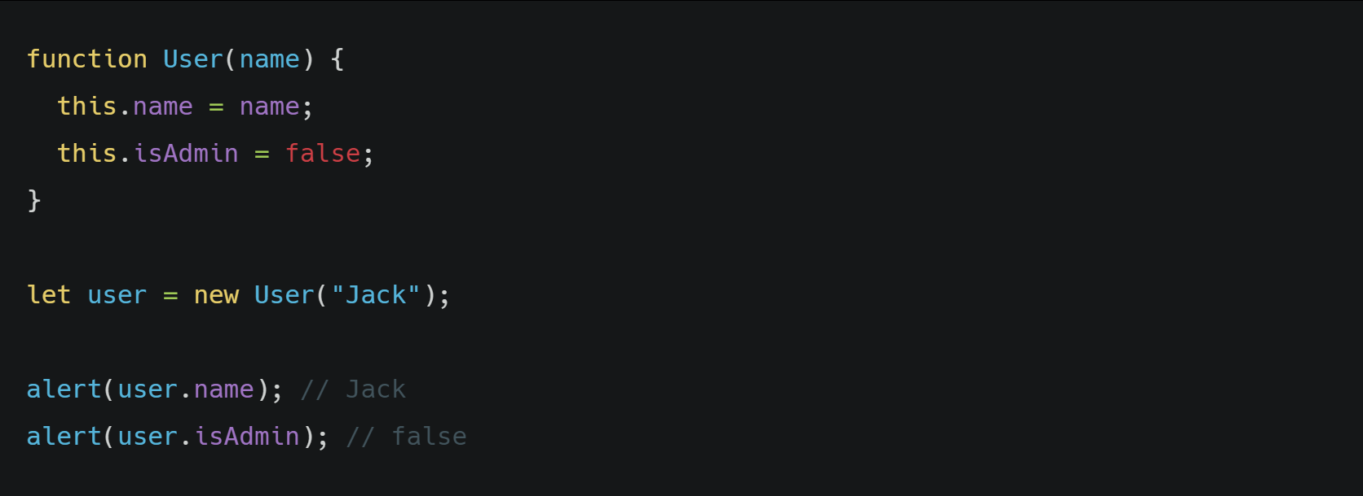
JAVASCRIPT căn bản
Hàm Contructor và từ khóa new
Constructor là các hàm thông thường, nhưng chúng có một thỏa thuận chung để đặt tên chúng bằng chữ in hoa
Hàm Constructor chỉ nên được gọi bằng cách sử dụng new. Khi gọi như vậy ngụ ý việc tạo ra sản phẩm this và trả lại những cái được điền vào đối tượng
Chúng ta có thể sử dụng các hàm Constructor để tạo nhiều đối tượng tương tự
JavaScript cung cấp các hàm Constructor cho nhiều đối tượng trong ngôn ngữ được tích hợp sẵn: Date, Math, Object, Number, Sym…

Slide 37
JAVASCRIPT căn bản
Prototype là gì trong JS?
Prototype là khái niệm cốt lõi cơ bản trong JavaScript khá quan trọng để thực thi OOP trong JavaScript. Vì JavaScript là một prototype-based language, không có khái niệm class như các ngôn ngữ hướng đối tượng khác
Prototype là cơ chế mà các object trong javascript kế thừa các tính năng từ một object khác
Mỗi một object trong javascript đều có một thuộc tính nội bộ (internal property) gọi là [[Prototype]]
Bạn cần chú ý rằng bản thân prototype là một object trong JS, được gọi là prototype object (đối tượng prototype). Chúng ta cần biết điều này để tránh nhầm lẫn với thuộc tính prototype của function.
Do Javascript không có khái niệm class nên để thực hiện việc kế thừa để mở rộng ứng dụng như các ngôn ngữ OOP khác, chúng ta cần Prototype.

Slide 38
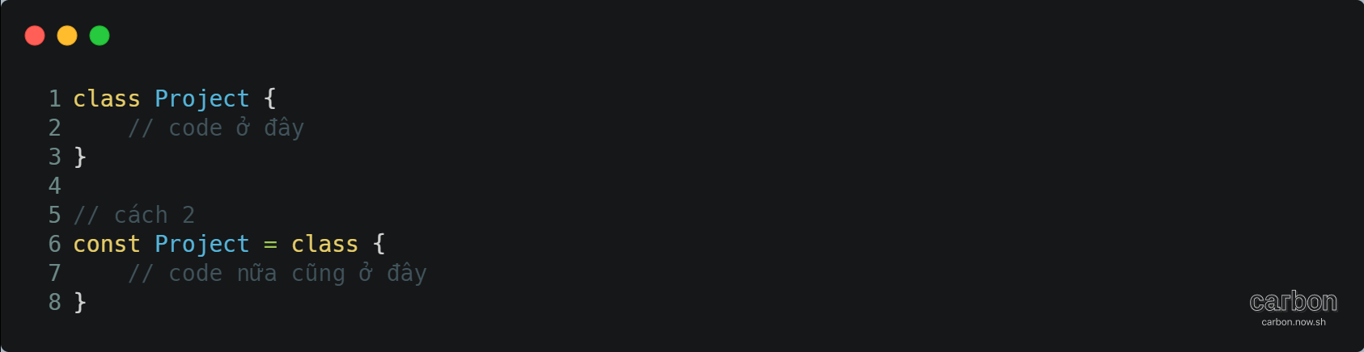
JAVASCRIPT căn bản
Class trong JS?
Class trong Javascript thật sự ra là một "hàm đặc biệt" và bạn có thể định nghĩa class giống như bạn định nghĩa function theo hai kiểu function expressions và function declarations
Đối với class thì sẽ không có khái niệm hoisting như function, cho nên chúng ta bắt buộc phải định nghĩa class của chúng ta trước rồi sau đó mới có thể sử dụng.
Constructor sẽ là phương thức được chạy đầu tiên khi ta khởi tạo một instance của class
Phương thức (method) là các hành động cụ thể nào đó
Phương thức tĩnh static là Các phương thức tĩnh được sử dụng cho các chức năng thuộc về lớp đó. Nó không liên quan đến một thể hiện cụ thể nào của lớp
Kế thừa với extends

Slide 39
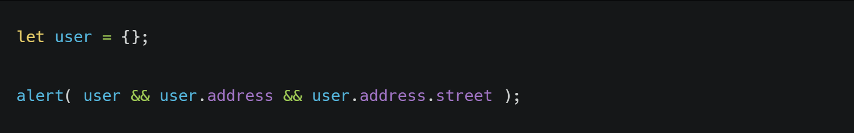
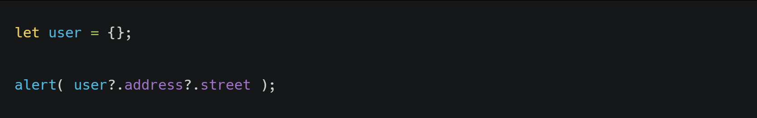
JAVASCRIPT căn bản
Optional ‘?.’ trong Javascript
Chuỗi các lựa chọn

Slide 40
JAVASCRIPT căn bản
Nâng cao hàm
Hàm đệ quy:
Vấn đề cụ thể cần xử lý là tính số mũ
Đệ quy là một thuật ngữ lập trình có nghĩa là gọi một hàm từ chính nó
Bất kỳ hàm đệ quy nào cũng có thể được viết lại thành một hàm lặp
Nhưng đối với nhiều tác vụ, một giải pháp đệ quy là đủ nhanh và dễ dàng hơn để viết và hỗ trợ
Ưu điểm:
Chương trình trong sáng, dễ hiểu (Tùy từng trường hợp).
Có thể thực hiện một số lượng lớn các thao tác tính toán thông qua 1 đoạn chương trình ngắn gọn.
Định nghĩa một tập hợp vô hạn các đối tượng thông qua một số hữu hạn lời phát biểu.
Nhược điểm:
Tốn nhiều dung lượng
Chậm

Slide 41
JAVASCRIPT căn bản
Nâng cao hàm
Arrow function:
Arrow function là một tính năng mới của ES6, giúp viết code ngắn gọn hơn.
Arrow function sử dụng khá ok trong các TH dùng: map, filter, reducer,...
Arrow function không có bind.
Arrow function không phù hợp là method của object.
Function thường:
Cần chú ý thêm về con trỏ được trỏ tới để định nghĩa lại this bằng 'bind'.

Slide 42
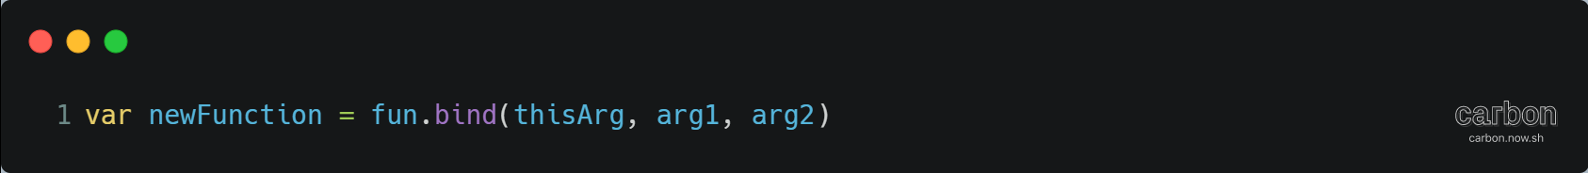
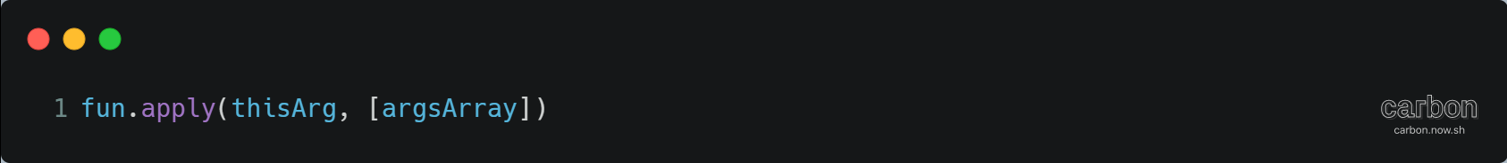
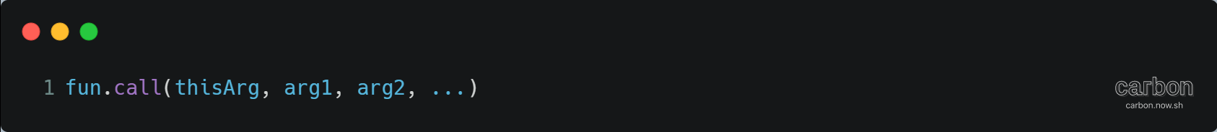
JAVASCRIPT căn bản
Nâng cao hàm
Hàm bind:
Trả về một hàm số mới, cho phép bạn truyền vào một object và các đối số phân cách nhau bởi dấu phẩy
Hàm apply:
Gọi hàm và cho phép bạn truyền vào một object và các đối số thông qua mảng (Array)
Hàm call:
Gọi hàm và cho phép bạn truyền vào một object và các đối số phân cách nhau bởi dấu phẩy

Slide 43
JAVASCRIPT căn bản
Nâng cao hàm
hàm call, apply và bind là các prototype của Function nên chỉ có Function mới có thể gọi được 3 hàm này
Sở dĩ, một Function có thể gọi function khác vì trong JavaScript, Function cũng là một loại Object, mà đã là Object thì sẽ có prototype, hay nói cách khác là gọi được phương thức của nó
hàm call và apply là gần giống nhau. Chúng đều gọi hàm trực tiếp. Chỉ khác ở cách truyền tham số vào (với call thì đối số phân cách bởi dấu phẩy comma và với apply thì đối số cho bởi mảng array)
Hàm bind thì hơi khác hơn một chút. Hàm này không gọi hàm trực tiếp mà nó sẽ trả về một hàm mới. Và bạn có thể sử dụng hàm số mới này sau. Về cách truyền tham số vào thì nó giống với hàm call.

Slide 44
JAVASCRIPT căn bản
Bài tập

Slide 45
JAVASCRIPT căn bản

Slide 46
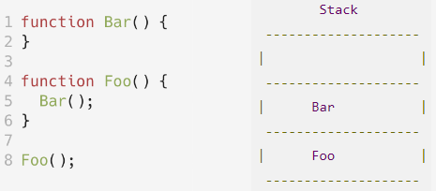
JAVASCRIPT căn bản
Event loop là gì?
Tìm hiểu về stack
Stack là một vùng nhớ đặc biệt trên con chip máy tính phục vụ cho quá trình thực thi các dòng lệnh mà cụ thể là các hàm
Stack là một hàng đợi kiểu LIFO (Last In First Out) nghĩa là vào đầu tiên thì ra sau cùng
Một hàm chỉ được lấy ra khỏi stack khi nó hoàn thành và return

Slide 47
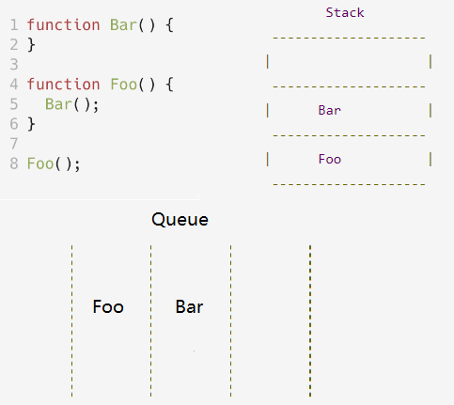
JAVASCRIPT căn bản
Event loop là gì?
Tìm hiểu về queue (hàng đợi)
Hàng đợi(Queue) là một cấu trúc dữ liệu dùng để lưu giữ các đối tượng theo cơ chế FIFO
Một hàm chỉ được lấy ra khi stack rỗng

Slide 48
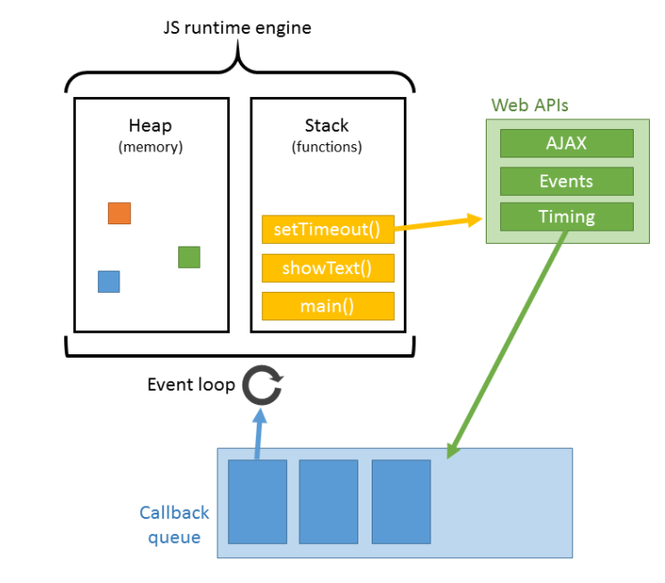
JAVASCRIPT căn bản
Event loop là gì?
Event Loop có tên như vậy bởi vì có một vòng lặp vô tận trong Javascript Runtime (V8 trong Google Chrome) dùng để lắng nghe các Event

Slide 49
JAVASCRIPT căn bản
Event loop là gì?
Nhiệm vụ của Event Loop rất đơn giản đó là đọc Stack và Event Queue
Nếu nhận thấy Stack rỗng nó sẽ nhặt Event đầu tiên trong Event Queue và handler (callback hoặc listener) gắn với Event đó và đẩy vào Stack
Đặc điểm của việc thực thi hàm trong JS là sẽ chỉ dừng lại khi hàm return hoặc throw exception

Slide 50
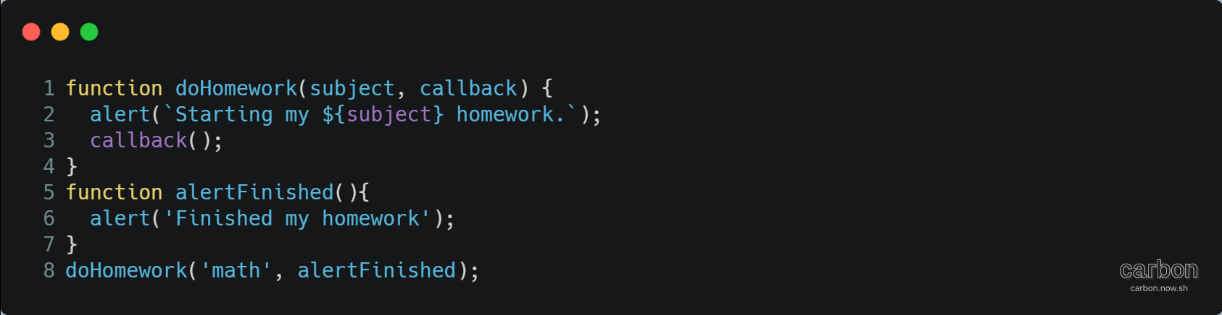
JAVASCRIPT căn bản
Call back trong javascript
Trong javascript, chúng ta có thể truyền một hàm vào như là một tham số của hàm khác, đó chính là callback.

Slide 51
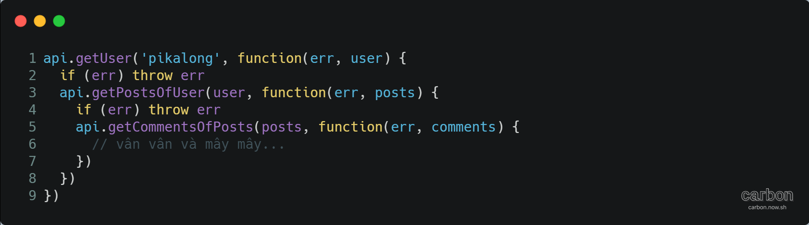
JAVASCRIPT căn bản
Promise trong javascript
Promise là một đối tượng sẽ trả về một giá trị trong tương lai.
Promise là một cơ chế trong JavaScript giúp bạn thực thi các tác vụ bất đồng bộ mà không rơi vào callback hell

Slide 52
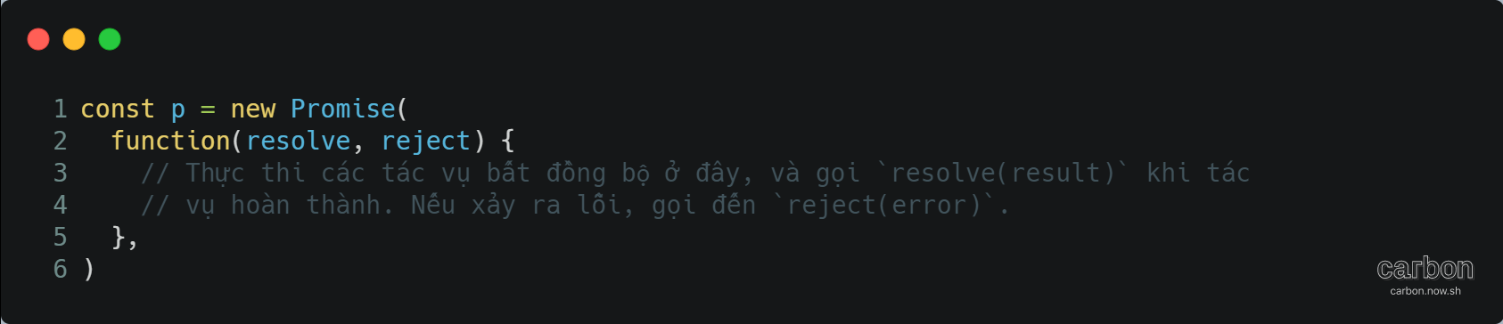
JAVASCRIPT căn bản
Promise trong javascript
Để tạo ra một promise object thì bạn dùng class Promise có sẵn trong trình duyệt
Nhận vào 1 hàm executor có 2 tham số:
Resolve: hàm sẽ được gọi khi promise hoàn thành
Reject: hàm sẽ được gọi khi có lỗi xảy ra
Promise sẽ có 3 trạng thái:
Pending (đang xử lý)
Fulfilled (đã hoàn thành)
Rejected (đã bị từ chối)

Slide 53
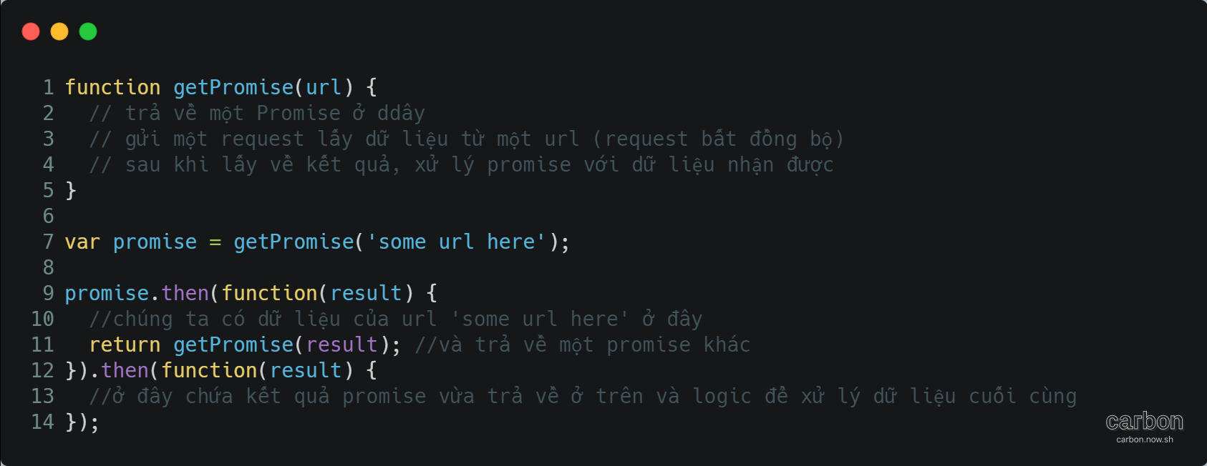
JAVASCRIPT căn bản
Promise trong javascript
Nối nhiều promise
Ví dụ kết quả của then trước là đầu vào cho then sau
Trong .then bắt buộc phải là một function

Slide 54
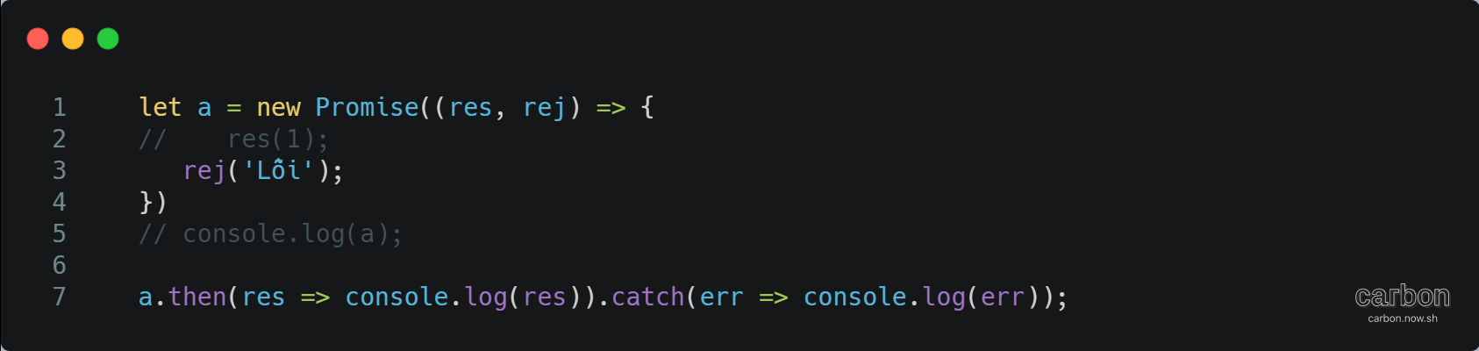
JAVASCRIPT căn bản
Promise trong javascript
Xử lý lỗi với .catch

Slide 55
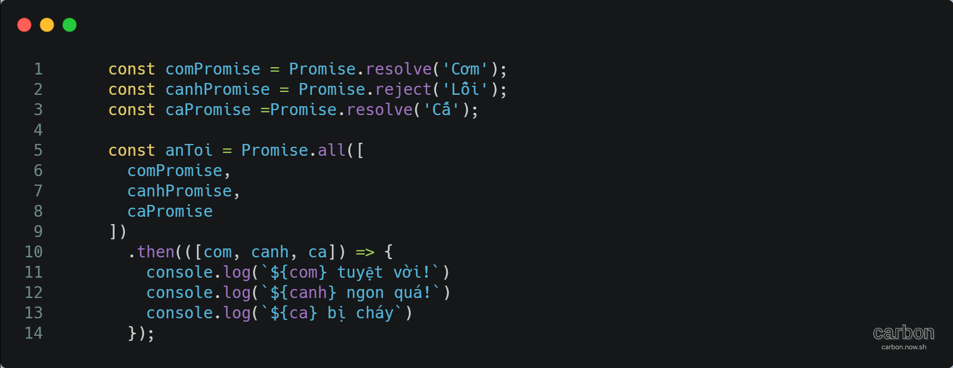
JAVASCRIPT căn bản
Promise trong javascript
Xử lý nhiều lời hứa cúng lúc với Promise.all
Nếu một trong số Promise bị reject thì toàn bộ Promise.all sẽ reject luôn

Slide 56
JAVASCRIPT căn bản
Async, await trong javascript
Được giới thiệu trong ES8, async/await là một cơ chế giúp bạn thực hiện các thao tác bất đồng bộ một cách tuần tự hơn
Async/await vẫn sử dụng Promise ở bên dưới nhưng mã nguồn của bạn (theo một cách nào đó) sẽ trong sáng và dễ theo dõi
Async: từ khóa async tương đương với cách khai báo new Promise
Tự động biến đổi một hàm thông thường thành một Promise
Khi gọi tới hàm async nó sẽ xử lý mọi thứ và được trả về kết quả trong hàm của nó
Async cho phép sử dụng Await
Await: Đúng như cái tên của nó : " Đợi một chút "
Khi đặt trước một Promise, nó sẽ đợi cho đến khi Promise kết thúc và trả về kết quả
Await chỉ làm việc với Promises, nó không hoặt động với callback hoặc hoạt động một mình
Await chỉ có thể được sử dụng bên trong các function async

Slide 57
JAVASCRIPT căn bản

Slide 58
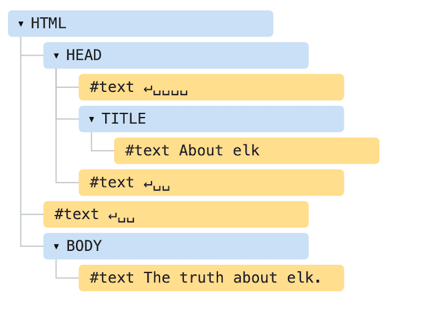
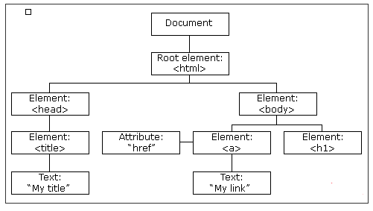
JAVASCRIPT căn bản
Tìm hiểu về cây DOM
DOM(Document object model) đại diện cho HTML dưới dạng cấu trúc cây của các thẻ
Theo Mô hình đối tượng tài liệu (DOM), mọi thẻ HTML là một đối tượng. Các thẻ lồng nhau là “con” của thẻ bao quanh. Văn bản bên trong thẻ cũng là một đối tượng

Slide 59
JAVASCRIPT căn bản
Tìm hiểu về cây DOM
Danh sách chia nhóm DOM:
DOM document: có nhiệm vụ lưu trữ toàn bộ các thành phần trong tài liệu của website
DOM element: có nhiệm vụ truy xuất tới thẻ HTML nào đó thông qua các thuộc tính như tên class, id, name của thẻ HTML
DOM HTML: có nhiệm vụ thay đổi giá trị nội dung và giá trị thuộc tính của các thẻ HTML
DOM CSS: có nhiệm vụ thay đổi các định dạng CSS của thẻ HTML
DOM Event: có nhiệm vụ gán các sự kiện như onclick(), onload() vào các thẻ HTML
DOM Listener: có nhiệm vụ lắng nghe các sự kiện tác động lên thẻ HTML đó
DOM Navigation dùng để quản lý, thao tác với các thẻ HTML, thể hiện mối quan hệ cha - con của các thẻ HTML
DOM Node, Nodelist: có nhiệm vụ thao tác với HTML thông qua đối tượng (Object)

Slide 60

JAVASCRIPT căn bản
Tạo mới và thêm phần tử(node)
document.createElement(tag) – tạo một phần tử với thẻ đã cho
Chèn và xóa:
node.append(…nodes or strings)- chèn vào node, ở cuối
node.prepend(…nodes or strings)- chèn vào node, ở đầu
node.before(…nodes or strings)–- chèn ngay trước node
node.after(…nodes or strings)–- chèn ngay sau node
node.remove()–- loại bỏ node

Slide 61
JAVASCRIPT căn bản
Tìm kiếm phần tử DOM trong Javascript
Nếu một phần tử có thuộc tính id, chúng ta có thể lấy phần tử đó bằng cách sử dụng phương thức document.getElementById(id)
document.getElementsByTagName(tag) tìm kiếm các phần tử có thẻ đã cho và trả về tập hợp chúng. Các tham số tag cũng có thể là một ngôi sao “*” cho “bất kỳ thẻ”.
document.getElementsByClassName(className) trả về các phần tử có lớp CSS đã cho.
document.getElementsByName(name)trả về các phần tử có thuộc tính name đã cho, trên toàn tài liệu. Rất hiếm khi được sử dụng.
document.querySelectorAll(css)trả về tất cả các phần tử bên trong document khớp với bộ chọn CSS đã cho
document.querySelector(css) trả về phần tử đầu tiên cho bộ chọn CSS đã cho

Slide 62
JAVASCRIPT căn bản
Tìm hiểu về sự kiện chuột
click – khi con chuột nhấp vào một phần tử (thiết bị màn hình cảm ứng tạo ra nó khi chạm vào)
Dbclick – nhấn chuột 2 lần liên tiếp
contextmenu – khi chuột nhấp chuột phải vào một phần tử
mouseover/ mouseout – khi con trỏ chuột đi qua / rời khỏi một phần tử
mousedown/ mouseup- khi nút chuột được nhấn / thả trên một phần tử
mousemove – khi con chuột được di chuyển

Slide 63
JAVASCRIPT căn bản
Tìm hiểu về sự kiện bàn phím
keydown xảy ra khi một phím được nhấn xuống và sau đó keyup – khi nó được nhả ra
Các thuộc tính key của đối tượng sự kiện cho phép để có được những ký tự, trong khi thuộc tính code của đối tượng sự kiện cho phép để có được “code key”
keyCode – “mã phím” một mã số đại diện cho key
key- ký tự ( “A”, “a”v.v.), đối với các khóa không phải ký tự, chẳng hạn Esc, thường có cùng giá trị như code.

Slide 64
JAVASCRIPT căn bản
Tìm hiểu về sự kiện với Form
Onchage: Sự kiện change kích hoạt khi phần tử đã thay đổi xong
input này sẽ kích hoạt mọi lúc sau khi một giá trị được người dùng sửa đổi
Sao chép/cắt/dán

